Slide 1
PowerShell goes Software Engineering

Slide 2
Inhaltsverzeichnis
Einordnung – Was dieser Vortrag sein soll und was nicht
Hintergrund – PowerShell und Skriptentwicklung
PowerShell goes Software Engineering
Demo
Family Summary
Abschließende Diskussion / Feedback ☺

Slide 3
Einordnung
Was dieser Vortrag sein soll und was nicht!

Slide 4

Einordnung des Vortrags
Was dieser Vortrag sein soll
Vorstellung von Problemen
Mögliche Ideen zur Lösung zur Diskussion stellen
Was dieser Vortrag nicht sein soll:
DIE Lösung

Slide 5
Hintergrund
PowerShell und Skriptentwicklung

Slide 6
Einordnung von PowerShell
Nahezu unendliche Möglichkeiten – Fluch und Segen zugleich
PowerShell
Windows-Umgebungen sind nahezu vollständig über APIs administrierbar und automatisierbar
PowerShell vereinfacht den Einstieg zusätzlich
weitere Abstraktionsschicht
Keine Einstiegshürde
Skript („kleines Programmchen“) vs. Unendliche Möglichkeiten
unübersichtliche, endlos lange Skript-Dateien
Schlechte Qualität und Wartbarkeit
Cmdlets
„Vollständige“ Windows-IT-Landschaft
.NET Framework
WMI/CIM
COM-Objects

Slide 7
PowerShell goes Software Engineering
Strukturierte, qualitativ hochwertige Skripte ohne Mehraufwand und Einstiegshürde

Slide 8

Software Engineering – auch für Skriptsprachen
Was heißt Software Engineering?
Ziele
Reduktion der Entwicklungs- und Wartungskosten
Einhaltung von Terminen
Hohe Zuverlässigkeit und Qualität
Ausreichende Effizienz (Grenznutzen vs. Grenzkosten)
Zielerreichung durch ingeneurmäßiges Vorgehen
Wie?
Vorgehensmodelle (Planung, Definition, Entwurf, Implementierung, Testen Einsatz/Wartung), für jede Phase gibt es Methoden und Tools
Grundsätzliche Pattern
Wiederverwendbarkeit
Modularisierung/Strukturiertheit
Robustheit/Fehlertoleranz
Write Once – Use Anywhere

Slide 9
Idee: PowerShell goes Software Engineering
Software Engineering in der reinen Lehre
Planung
Definition
Entwurf
Implementierung
Test
Inbetriebnahme/Wartung
Lastenheft
Pflichtenheft
Architektur und Spezifikation der Komponenten
Dokumentierter Programmcode
Dokumentierte Testfälle
Deployment

Slide 10
Idee: PowerShell goes Software Engineering
Nice Try, but...
PowerShell ist und sollte die schnelle einfache Lösung zur automatisierten Administration bleiben
→ Einstiegshürde weiter niedrig halten (→ kein Mehraufwand) und nicht mit Kanonen auf Spatzen schießen
Software Engineering im PowerShell-Umfeld =! Striktes Vorgehensmodell mit vorgegebenen Methoden
Software Engineering im PowerShell-Umfeld =
Vorgehensratschläge und assisted/Guided Programming/Scripting

Slide 11
Idee: PowerShell goes Software Engineering
Was heißt das nun?
Anforderungsdefinition
Entwurf
Implementierung
Test
Inbetriebnahme/Wartung
Vorgehensratschläge
Strukturierter, an Standards angelegter Quellcode und Testfälle
Assisted/Guided Programming/Scripting
Vorgehensratschläge

Slide 12
Idee: PowerShell goes Software Engineering
Was heißt das nun?
Anforderungsdefinition
Entwurf
Implementierung
Test
Inbetriebnahme/Wartung
Mindestinformation:
Input
Output
Ansprechpartner
Testfälle

Slide 13
Idee: PowerShell goes Software Engineering
Was heißt das nun?
Anforderungsdefinition
Entwurf
Implementierung
Test
Inbetriebnahme/Wartung
Top-Down Entwurf
Highlevel Struktogram/PAP
Identifikation und Clusterung von benötigten Funktionen (allgemein, projektspezifisch, Themenbereiche)
evtl. bei großen Vorhaben Komponentendiagramm oder Objektdiagramm
Verfeinerung

Slide 14
Idee: PowerShell goes Software Engineering
Was heißt das nun?
Anforderungsdefinition
Entwurf
Implementierung
Test
Inbetriebnahme/Wartung
Tool-Unterstützung – Ziele
Stabilität des Betriebs
einheitlicher Aufbau
erleichterte Wiederverwendbarkeit
erleichterte Strukturierungsmöglichkeiten
Unterstützung bei der Dokumentierung
verbesserte Wartbarkeit
höhere Qualität
Geschwindigkeitsvorteil bei Entwicklung und Wartung
einfaches Handling/Deployment

Slide 15
Idee: PowerShell goes Software Engineering
Projekt:
Projekt.ps1
Automatisch generierte Skript-Datei mit allen aufgerufenen Funktionen aus Modulen und Unterskripten
Ziele:
Stabilität des Betriebs
einheitlicher Aufbau
erleichterte Wiederverwendbarkeit
erleichterte Strukturierungsmöglichkeiten
Unterstützung bei der Dokumentierung
verbesserte Wartbarkeit
höhere Qualität
Geschwindigkeitsvorteil bei Entwicklung und Wartung
einfaches Handling/Deployment
Start.ps1
Generierte Test-Stümpfe
Skript.ps1
Skript.ps1
Class.ps1
Gemeinsame Basis:
Modul1
Modul1
Modul1 v2
Modul2
Modul3
Modul3
Modul4

Slide 16
Idee: PowerShell goes Software Engineering
Was heißt das nun?
Anforderungsdefinition
Entwurf
Implementierung
Test
Inbetriebnahme/Wartung
Etablierung eines Deploymentprozess (z.B. über Automic UC4)

Slide 17
Demo
Was ist denn genau mit diesem Assisted/Guided Scripting gemeint?

Slide 18
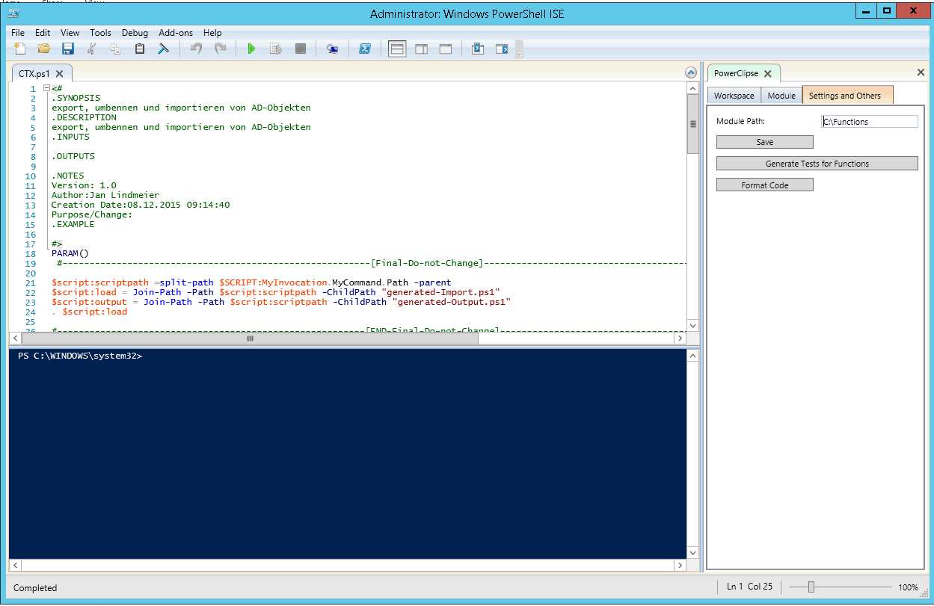
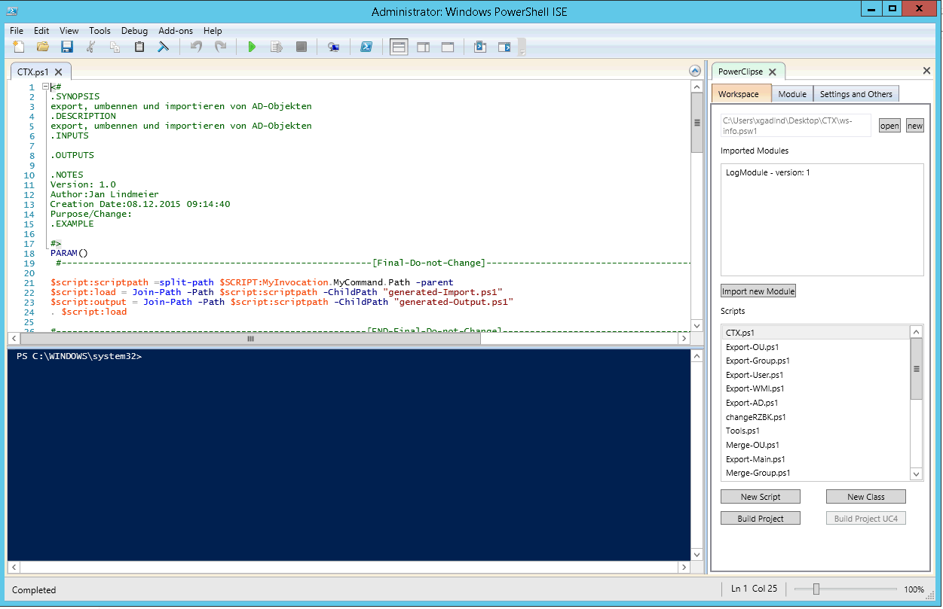
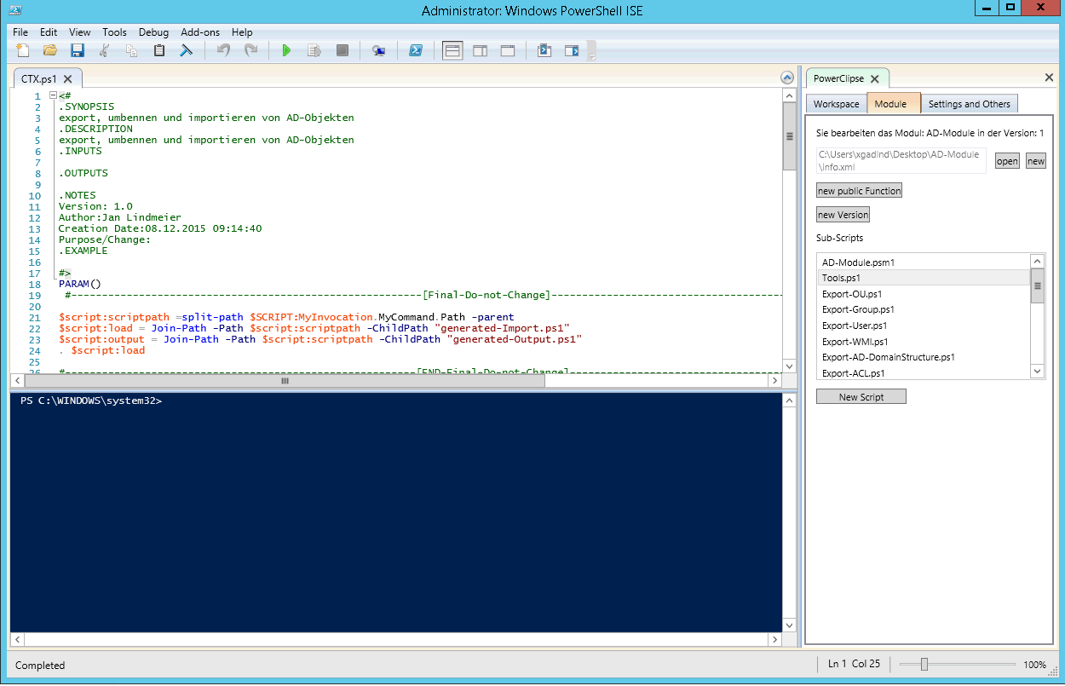
An dieser Stelle folgt in dem Vortrag eine Live-Demo innerhalb der
PowerShell ISE… für eine bessere Vorstellung beim Ansehen der Folien gibt es an dieser Stelle ein paar Screenshots

Slide 19
Familiy Summary
Abstract / Management Summary mal etwas anders.

Slide 20


Familiy Summary
Abstract / Management Summary mal etwas anders.
Vom Rezeptstapel zum Rezeptordner

Slide 21
Fragen, Anregungen, Diskussion… ☺

Slide 22
Kurze Vorstellung

Slide 23

Kurze Vorstellung
Jan Lindmeier (* 22.05.1992)
2011: Allgemeine Hochschulreife
2011 – 2014: Duales Studium bei der GAD eG
2013: Fachinformatiker in Anwendungsentwicklung
2014: Bachelor of Science (Wirtschaftsinformatik)
Seit 2014: festangestellter Mitarbeiter der Fiducia & GAD IT AG
2015 – vsl. 2016: berufsbegleitendes Master-Studium an der WWU Münster (IT-Management)

